Slide 1

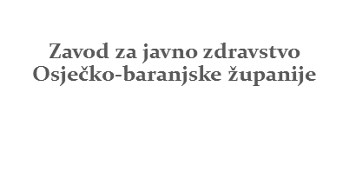
Planirano i organizirano suzbijanje urbanih komaraca
Magdalena Sikora, prof. biologije i kemije
Mr.sc. Vedran Bertić, dipl.ing.

Slide 2
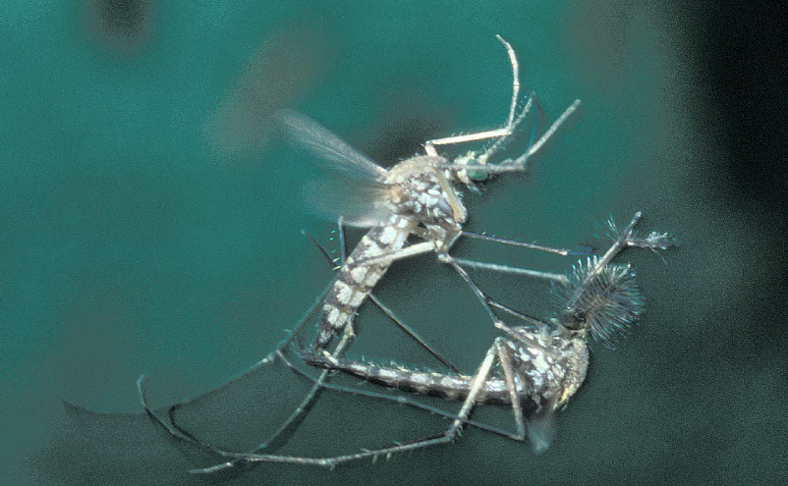
KOMARCI-PRIJENOSNICI BOLESTI
U svjetskim razmjerima, komarci su zdravstveno najvažnija skupina kukaca jer su prijenosnici (vektori) uzročnika različitih zaraznih bolesti
Bolesti koje prenose su malarija, dengue groznica, žuta groznica, virus Zapadnog Nila (WNV), Zika virus i različiti tipovi encefalitisa

Slide 3
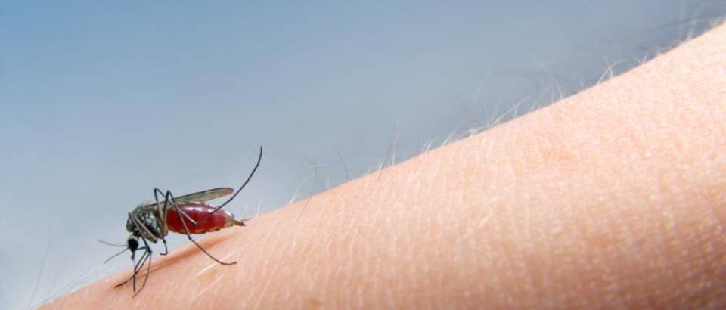
Komarci su molestanti ili napasnici koji ometaju i uznemiruju ljude tijekom rekreacije i boravka u prirodi, dakle ugrožavaju zdravlje u širem pogledu

Slide 4
Glavni način prijenosa Zika virusa i ostalih srodnih virusa je ubodom komaraca.
1. U Hrvatskoj postoji potencijalni vektor Zika virusa - tigrasti komarac (Aedes albopictus).
2. Da bi se komarci uspješno razmnožavali i bili aktivni, moraju biti zadovoljeni određeni uvjeti u okolišu, prvenstveno postojanje određene nakupine vode i dovoljno visoke temperature.
3. Djelujući na uvjete u okolišu direktno utječemo na mnogobrojnost komaraca i njihovu aktivnost i potencijalnu mogućnost prijenosa uzročnika niza zaraznih bolesti (denge, groznica Zapadnog Nila, chikungunya), a ne samo Zika virusa.
3. Važnu ulogu u borbi protiv komaraca imamo i mi sami svojim odgovornim ponašanjem.

Slide 5
1. Svaka JLS je dužna provesti obveznu preventivnu dezinsekciju temeljem Zakona o zaštiti pučanstva od zaraznih bolesti.
2. Redovito provođenje zakonski obvezne preventivne dezinskecije nije i ne može biti zamjena za naše odgovorno ponašanje
3. Svaka nakupina vode koja stoji 7 dana i dulje predstavlja mjesto za razvoj komaraca, stoga je važno da se svatko od nas uključi i redovito prazni i najmanje nakupine vode u našem neposrednom okolišu

Slide 6
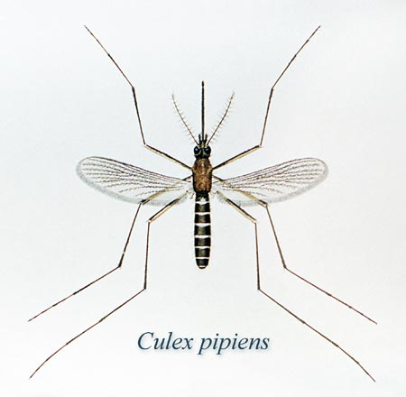
Urbani komarci
urbani, domaći komarci
vrsta Culex pipiens
tipični predstavnici malih legala
Ljudi svojim aktivnostima stvaraju umjetna legla odnosno „proizvode“ komarce

Slide 7
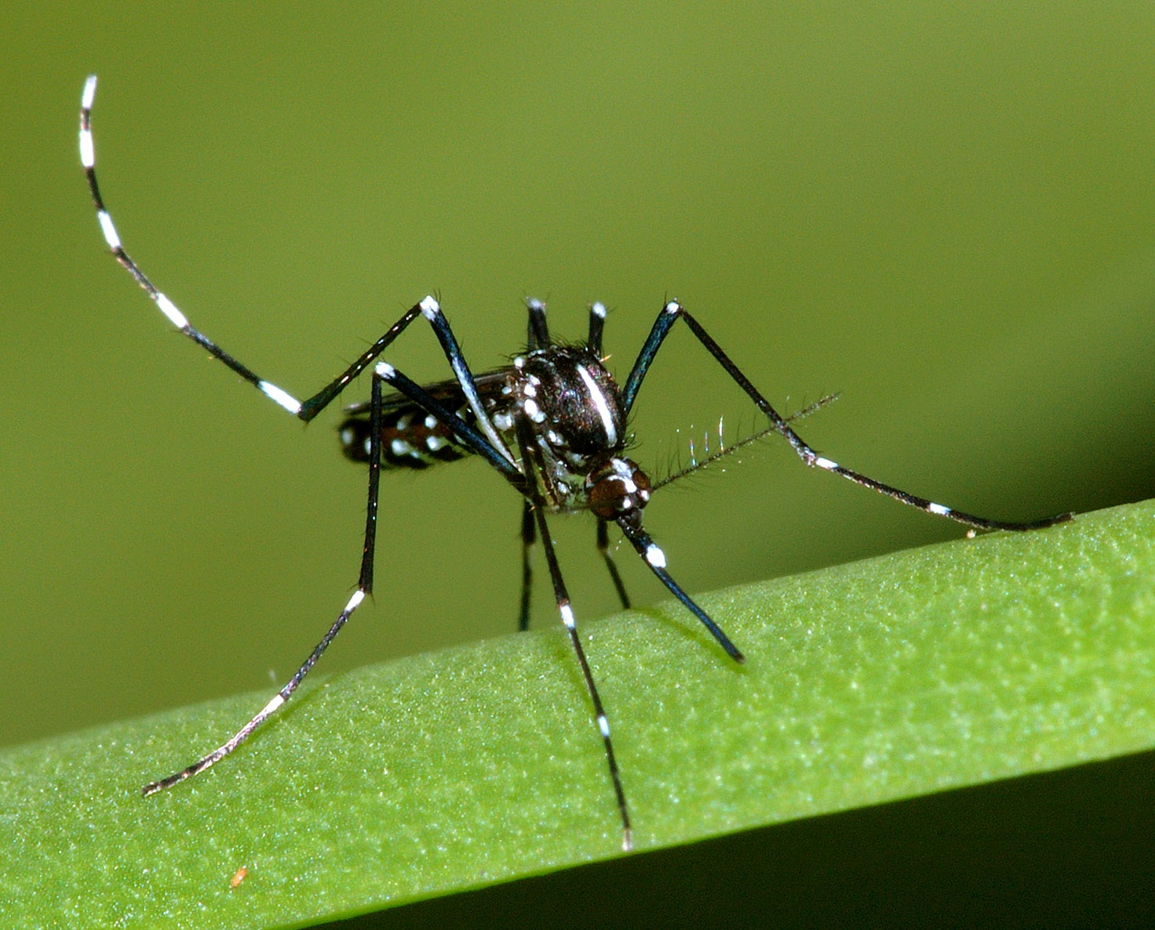
Azijski tigrasti komarac
Aedes albopictus
– invazivna vrsta
– vektor Zika virusa
antropofilna vrsta – „voli čovjeka”
legla u blizini čovjeka
leti 100-300 m od
legla

Slide 8
Uklanjanje legla
najvažnije je djelovati preventivno
ukloniti legla komaraca odnosno stajaću vodu na način da se uklone svi predmeti i posude u kojima bi se voda/kišnica mogla zadržati danima i time postala idealno mjesto za razvoj ličinki, a potom i odraslih komaraca

Slide 9
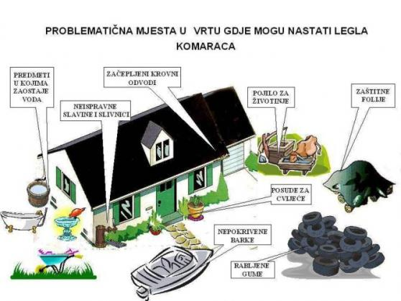
IZLIJTE VODU DA VAS KOMARCI NE BODU!
Najučinkovitije suzbijanje komaraca usmjereno je na uklanjanje legla (vode stajačice).

Slide 10
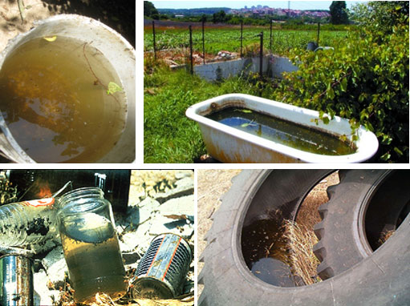
Manje komaraca i manji unos insekticida u okoliš imat ćemo ako se pridržavamo slijedećeg:
redovito uklanjati smeće i nepotrebne predmete u kojima se nakuplja voda (stare auto-gume, limenke, kante, lonce, bačve i druge posude)
prekriti, okrenuti naopako, spremiti u zatvoren prostor ili na neki drugi način spriječiti nakupljanje vode u posudama koje se ne koriste

Slide 11

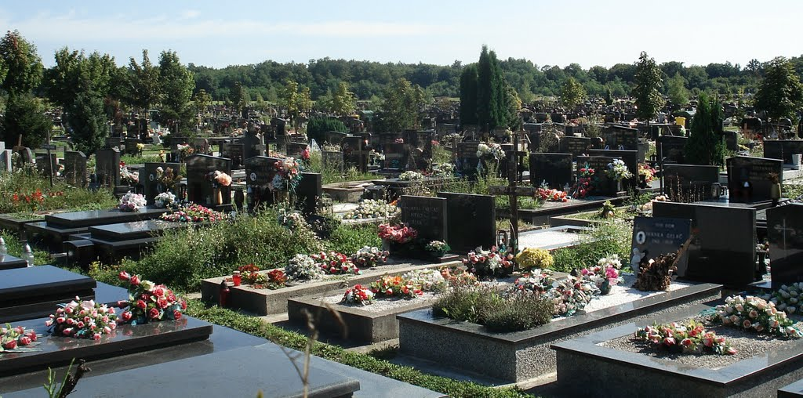
vaze za cvijeće najbolje je ispuniti vlažnim pijeskom kako se u njima ne bi nakupljala voda
Groblja
Monitoring tigrastog komarca

Slide 12
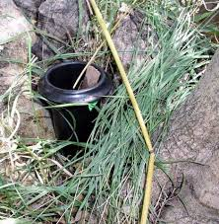
Monitoring tigrastog komarca
Ovipozicijske lovke
42 postaje u OBŽ
U slučaju pozitivnog nalaza postavljanje BG Sentinel lovki
Obavještavanje JLS

Slide 13
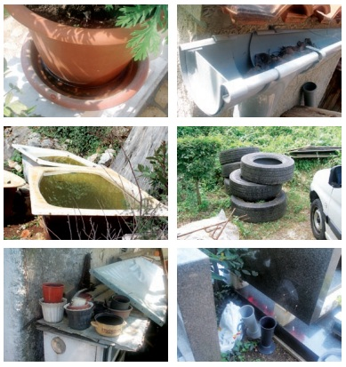
Manje komaraca i manji unos insekticida u okoliš imat ćemo ako se pridržavamo slijedećeg:
spremnike za vodu zaštititi poklopcima, gustim mrežama ili folijama
jednom tjedno mijenjati vodu u posudama na otvorenom oko kuće (tanjuri ispod posuda za cvijeće, pojila za životinje, posude za zalijevanje i druge posude)

Slide 14
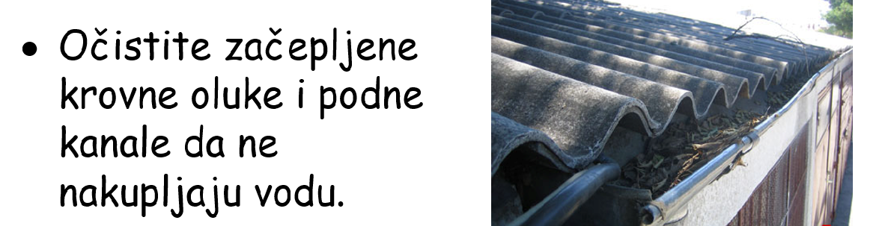
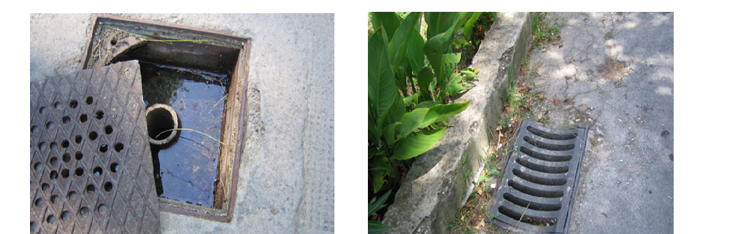

Slide 15
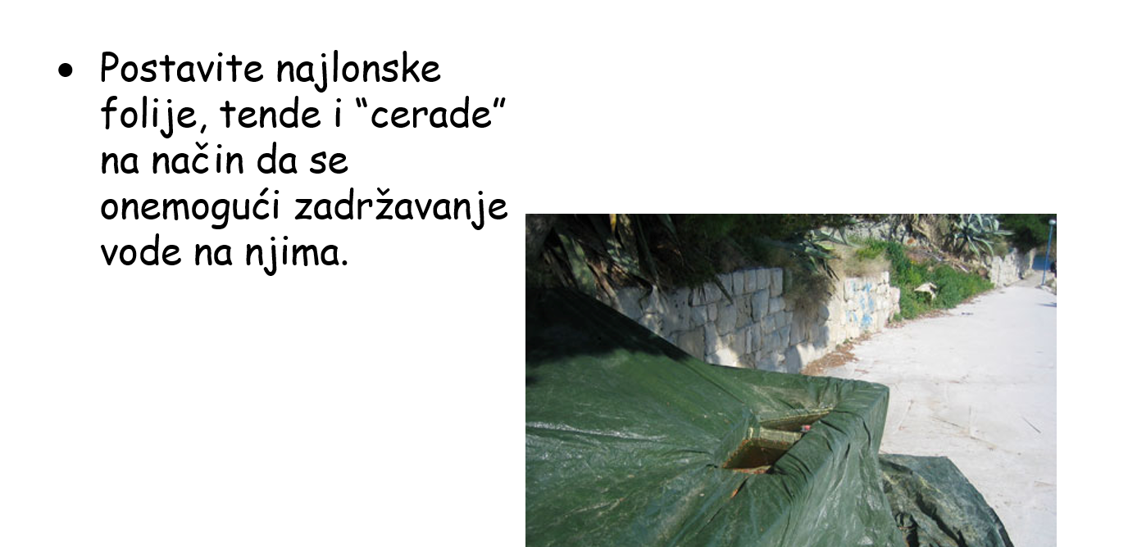

Slide 16
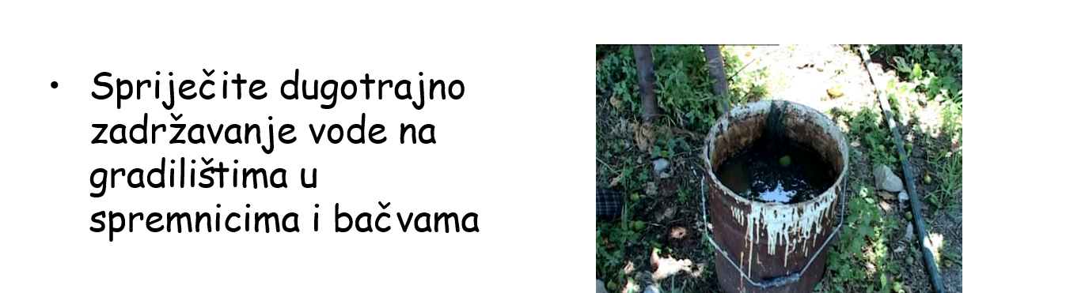

Slide 17
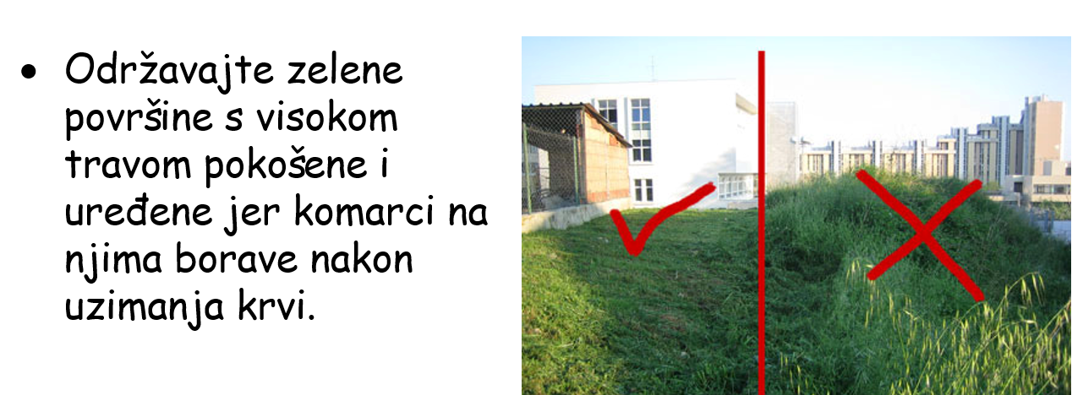
održavati urednima zelene površine s korovima i visokom travom

Slide 18
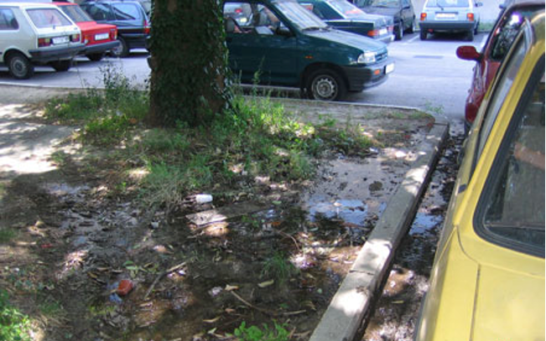
održavati ispravnim sustave za odvodnju, drenažu i prikupljanje otpadnih voda

Slide 19
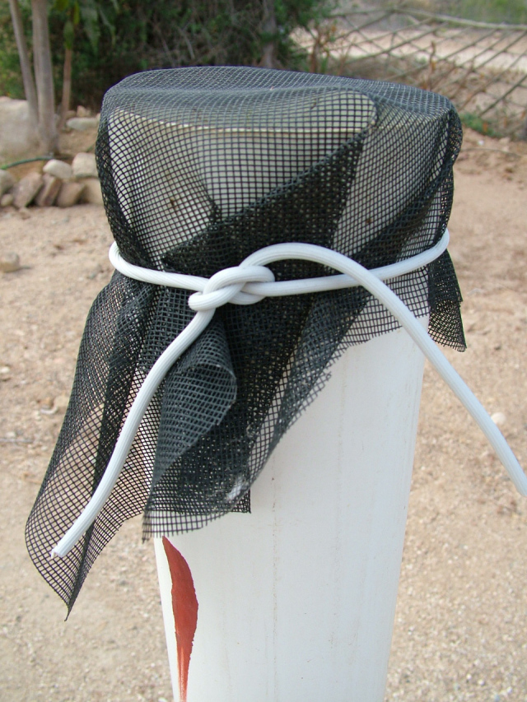
gustim mrežama i obujmicama zatvoriti oduške septičkih jama

Slide 20
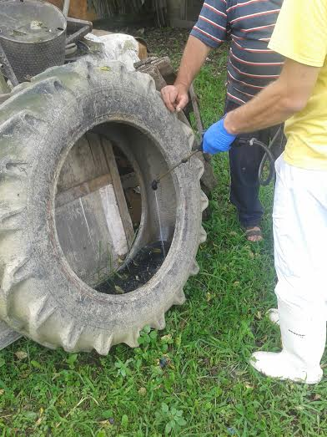
BITNO!!
vulkanizerske radionice, skladišta guma na otvorenom trebaju, ako je moguće držati gume u zatvorenom prostoru,
natkriti gume koje su na otvorenom,
prazniti vodu iz guma,
složiti gume u oblik piramide i zaštiti ih nepropusnom folijom

Slide 21
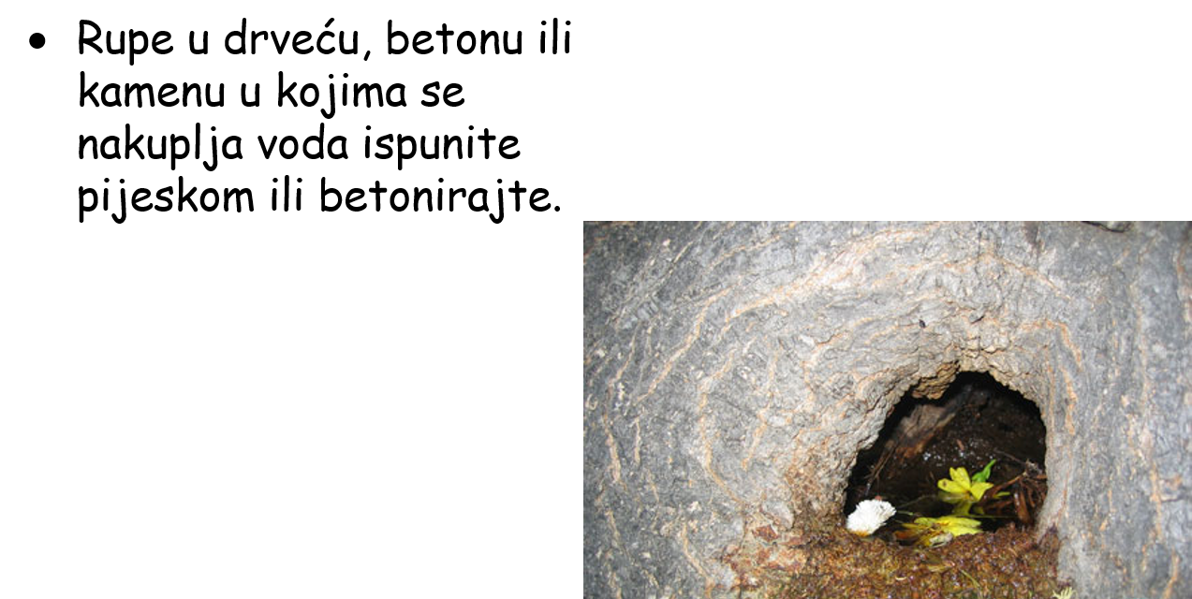

Slide 22
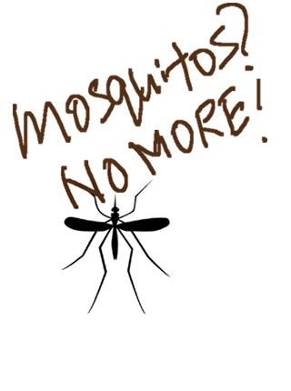
Osobna zaštita
u područjima velikog broja komaraca treba nositi hlače dugačkih nogavica i majice dugih rukava s naglaskom na svijetlije boje koje manje privlače komarce

Slide 23
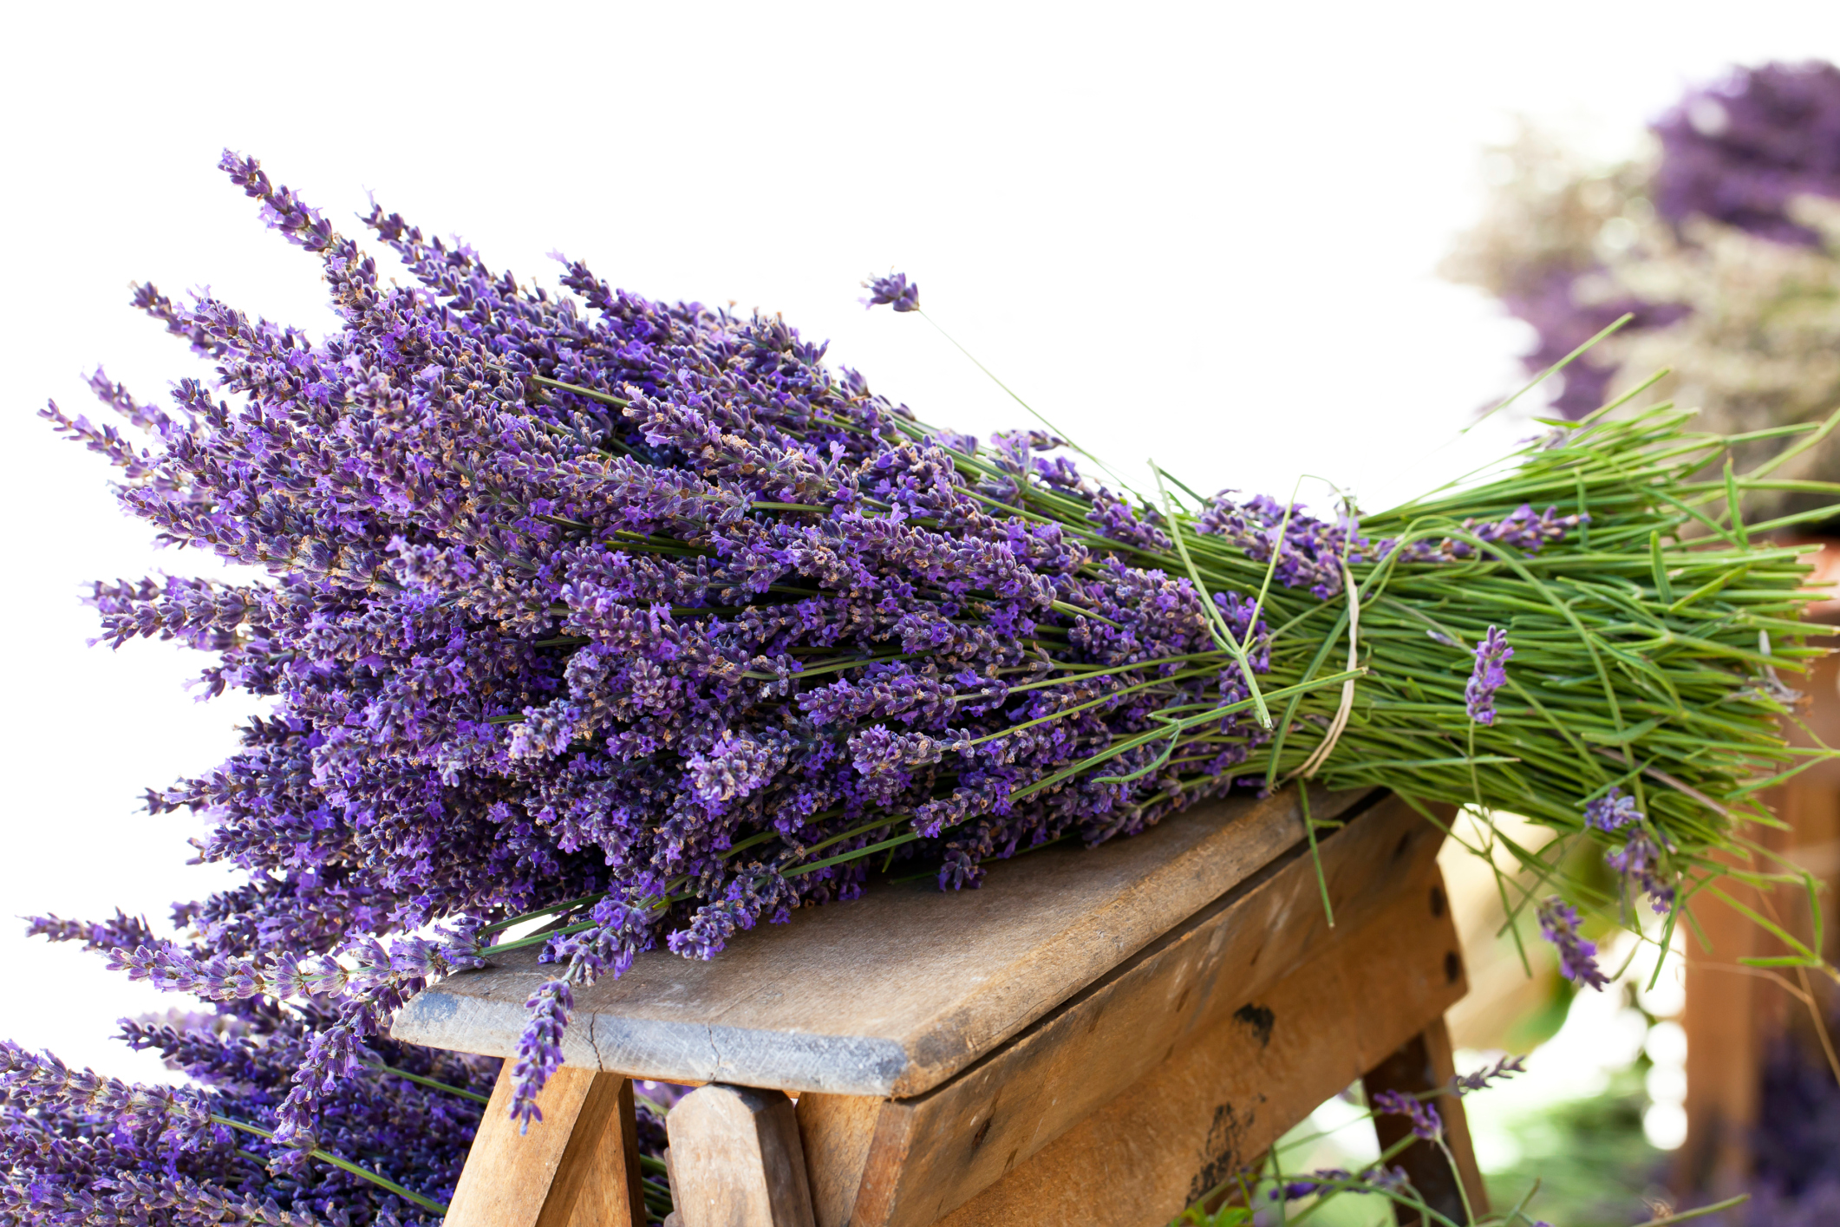
Kada je nužno, treba koristiti sredstva koja odbijaju komarce – repelente koji dolaze u obliku krema, sprejeva ili tekućina koje se direktno nanose na kožu (a prema uputama proizvođača za njihovo korištenje)
Postoje i prirodni repelenti bazirani na mješavinama eteričnih ulja kao što su limunska trava, lavanda, bosiljak, metvica i limunski eukaliptus

Slide 24
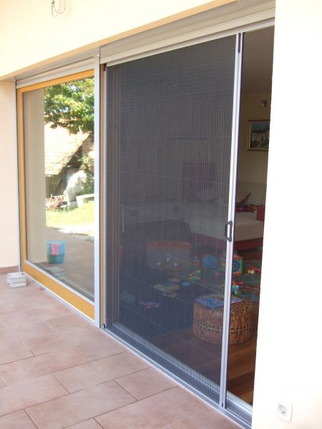
Osobna zaštita
U zatvorenom prostoru preporučuje se fizička zaštita, odnosno postavljanje mreža na prozore i vrata (komarnici)

Slide 25
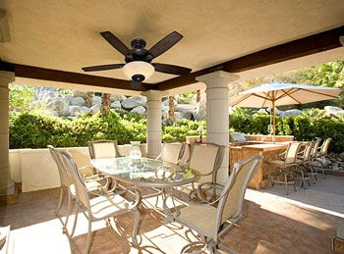
Mirisne svijeće, uljne lampe i zapaljene baklje s eteričnim uljima također su dobar izbor za okućnice i vrtove.
Na terase je moguće postaviti i ventilatore (stropne) koji će stvarati laganu struju zraka dovoljnu da komarcima onemogući aktivan let do ljudi – potencijalnih domaćina

Slide 26
JLS trebaju osigurati slijedeće:
Tiskanje dovoljnog broja edukativnih letaka i plakata, te njihova distribucija
Postaviti edukativne plakate na frekventnim mjestima
Provedbu preventivnih radnji u vidu otklanjanja legla
S posebnim naglaskom na vulkanizerske radnje i groblja

Slide 27
HVALA NA PAŽNJI!

